Slide 1
التسويق المصرفي – الفصل السابع: توزيع الخدمات المصرفية د. محمد احمد سيد احمد
كلية الأعمال والاقتصاد
قسم العلوم المالية
الفصل الصيفي: 2024-2023
المحاضرة الأولى : 2024-08-20

Slide 2
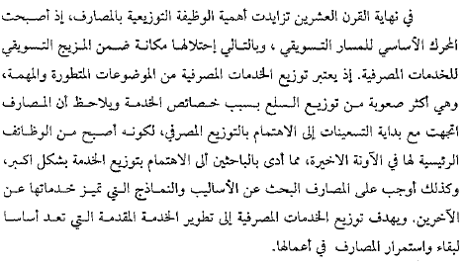
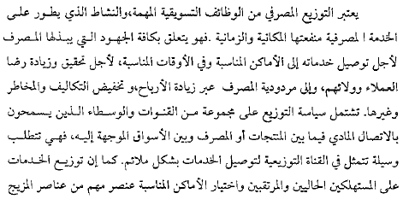

Slide 3
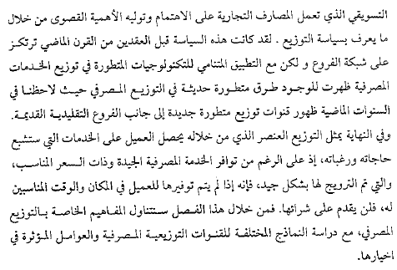

Slide 4
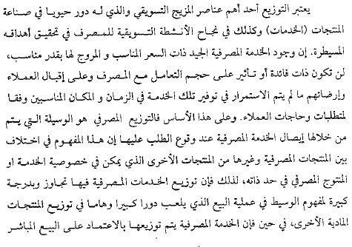
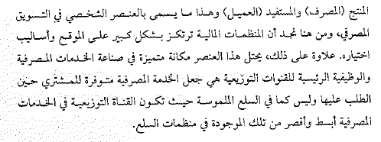

Slide 5
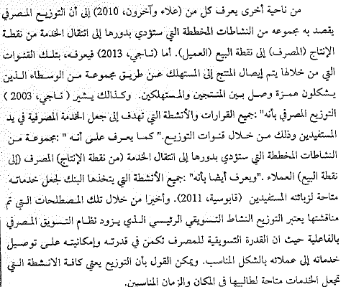

Slide 8
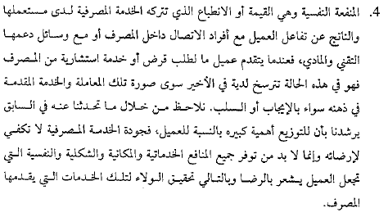

Slide 9
